Slide 1

আজকের মাল্টিমিডিয়া ক্লাসে
1
5
2
4
3
স্বাগত
সবাইকে শুভেচ্ছা

Slide 2



উপস্থাপনায়
মোবারক হোসেন
সহকারী শিক্ষক
ফরিদপুর আলালপুর সপ্রাবি
কুলিয়ারচর, কিশোরগঞ্জ।
E-mail: mhossainmsc@gmail.com

Slide 3

পাঠ পরিচিতি
শ্রেণি : | পঞ্চম
বিষয় : | প্রাথমিক গণিত
সময় : | ৫০ মিনিট
তারিখ : | ৩০-০৭-২০২৬ খ্রি.

Slide 4
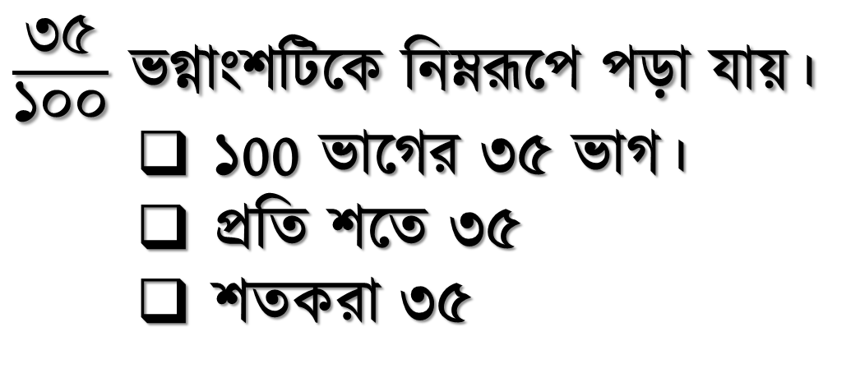

এসো মনোযোগ সহকারে দেখি
বামপাশের চিত্রে আমরা কী দেখতে পাচ্ছি?
বড় বর্গক্ষেত্রটির কত অংশ রং করা হয়েছে?
১ টি বড় বর্গক্ষেত্র
এখানে বড় বর্গক্ষেত্রটির $\frac{৩৫}{১০০}$ অংশ রং করা হয়েছে।
বর্গক্ষেত্রটিকে কতটি ছোট বর্গে ভাগ করা হয়েছে?
৩৫ টি
কতটি ছোট বর্গ রং করা হয়েছে?
১০০ টি
$\frac{৩৫}{১০০}$ ভগ্নাংশটিকে নিম্নরূপে পড়া যায়।
    ১00 ভাগের ৩৫ ভাগ।
    প্রতি শতে ৩৫
    শতকরা ৩৫

Slide 5





আমাদের আজকের পাঠ .....
শতকরা
অধ্যায়: ৬
পাঠ্যাংশ: শতকরার ধারণা

Slide 6


শিখনফল
এই পাঠ শেষে শিক্ষার্থীরা...
৩.৬.১ শতকরা এর ধারণা লাভ করে প্রতীকের সাহায্যে প্রকাশ করতে পারবে।
৩.৬.২ শতকরাকে সাধারণ ভগ্নাংশে রূপান্তর করতে পারবে।
৩.৬.৩ সাধারণ ভগ্নাংশকে শতকরায় রূপান্তর করতে পারবে।

Slide 7
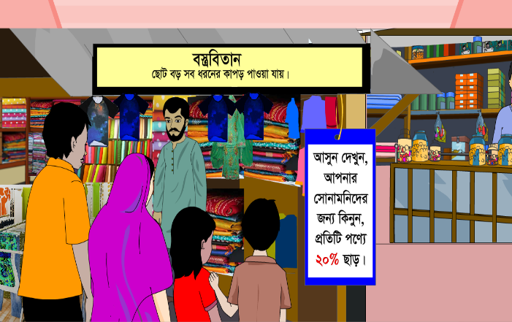
এসো নিচের ছবি মনোযোগ সহকারে দেখি
মিমো বস্ত্রবিতান
এখানে সব ধরনের কাপড় বিক্রয় করা হয়
২৫%
১০০ টাকায় ২৫ টাকা ছাড়ের কথা বলা হয়েছে ।
% (এটি শতকরা চিহ্ন)
২৫ এর সামনে যে চিহ্ন আছে এটি কী চিহ্ন ?
২৫ টাকা
এটি একটি কাপড়ের দোকান ।
কত টাকায় ২৫ টাকা ছাড়ের কথা বলা হয়েছে ?
উপরের ছবিতে এটি কীসের দোকান ?
এখানে কত টাকা ছাড়ের কথা বলা হয়েছে ?

Slide 8
এসো নিচের সমস্যাটি মনোযোগ সহকারে লক্ষ্য করি
কোনো বিদ্যালয়ের চতুর্থ শ্রেণির ৫০জন শিক্ষার্থীর মধ্যে ২০ জন ছাত্রী এবং পঞ্চম শ্রেণির ২৫ জন শিক্ষার্থীর মধ্যে ১২জন ছাত্রী। তুলনামূলকভাবে কোন শ্রেণিতে ছাত্রী বেশি?
সমস্যাটিকে নিম্নের ছকে দেখানো হলো :
শ্রেণি | মোট | ছাত্রী
চতুর্থ শ্রেণি | ৫০ | ২০
পঞ্চম শ্রেণি | ২৫ | ১২
চতুর্থ শ্রেণি
পঞ্চম শ্রেণি
৫০
২৫
২০
১২

Slide 9
কোনো বিদ্যালয়ের চতুর্থ শ্রেণির ৫০জন শিক্ষার্থীর মধ্যে ২০ জন ছাত্রী এবং পঞ্চম শ্রেণির ২৫ জন শিক্ষার্থীর মধ্যে ১২জন ছাত্রী। তুলনামূলকভাবে কোন শ্রেণিতে ছাত্রী বেশি?
সমস্যাটিকে নিম্নভাবে দেখানো যায় :
চতুর্থ শ্রেণি
১০০
৪০
পঞ্চম শ্রেণি
১০০
৪৮

Slide 10
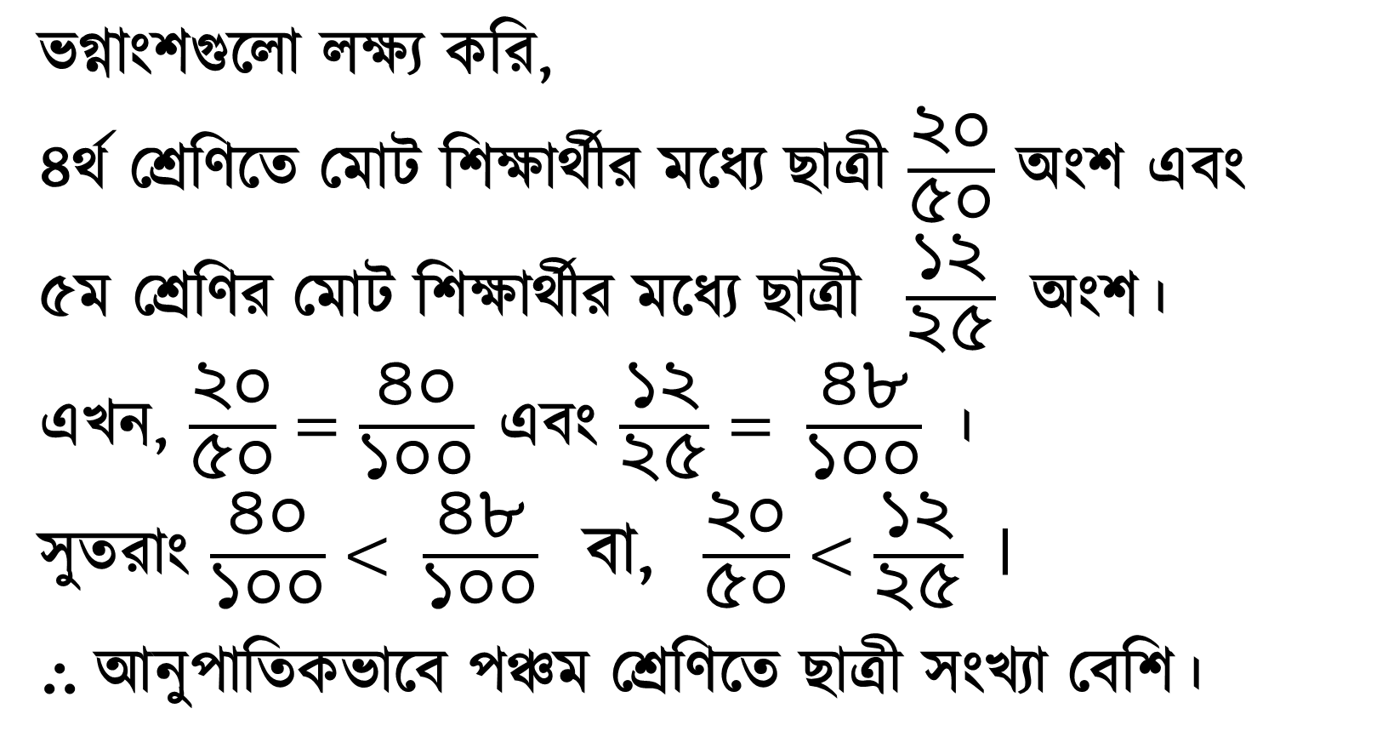
এসো সমস্যাটি গাণিতিকভাবে ব্যাখ্যা করি
ভগ্নাংশগুলো লক্ষ্য করি,
৪র্থ শ্রেণিতে মোট শিক্ষার্থীর মধ্যে ছাত্রী $\frac{২০}{৫০}$ অংশ এবং ৫ম শ্রেণির মোট শিক্ষার্থীর মধ্যে ছাত্রী $\frac{১২}{২৫}$ অংশ।
এখন, $\frac{২০}{৫০}=\frac{৪০}{১০০}$ এবং $\frac{১২}{২৫}= \frac{৪৮}{১০০}$ ।
সুতরাং $\frac{৪০}{১০০}< \frac{৪৮}{১০০}$ বা, $\frac{২০}{৫০}<\frac{১২}{২৫} ।$
⸫ আনুপাতিকভাবে পঞ্চম শ্রেণিতে ছাত্রী সংখ্যা বেশি।

Slide 11
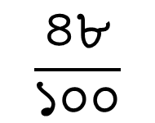
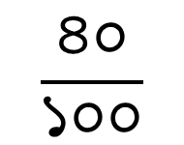
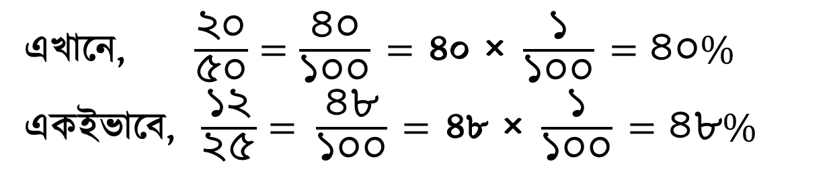
এসো সমস্যাটি চিত্রের মাধ্যমে ব্যাখ্যা করি
$$\frac{৪০}{১০০}$$
$$\frac{৪৮}{১০০}$$
চতুর্থ শ্রেণির শিক্ষার্থী
পঞ্চম শ্রেণির শিক্ষার্থী
এখানে, $\frac{২০}{৫০}=\frac{৪০}{১০০}$ $=$ ৪০ × $\frac{১}{১০০}$ $=৪০\%$
একইভাবে, $\frac{১২}{২৫}= \frac{৪৮}{১০০}$ $=$ ৪৮ × $\frac{১}{১০০}$ $=৪৮\%$

Slide 12
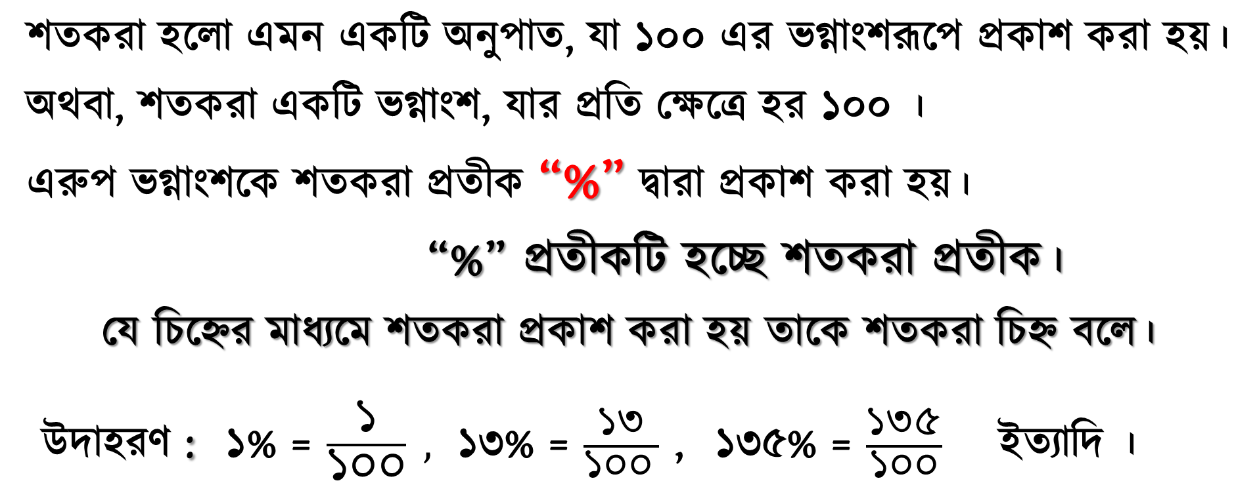
তাহলে এসো জেনে নিই…
শতকরা কী ?
শতকরা হলো এমন একটি অনুপাত, যা ১০০ এর ভগ্নাংশরূপে প্রকাশ করা হয়।
অথবা, শতকরা একটি ভগ্নাংশ, যার প্রতি ক্ষেত্রে হর ১০০ ।
এরুপ ভগ্নাংশকে শতকরা প্রতীক “%” দ্বারা প্রকাশ করা হয়।
“%” প্রতীকটি হচ্ছে শতকরা প্রতীক।
যে চিহ্নের মাধ্যমে শতকরা প্রকাশ করা হয় তাকে শতকরা চিহ্ন বলে।
উদাহরণ : ১% = $\frac{১}{১০০} ,$ ১৩% = $\frac{১৩}{১০০ }$ , ১৩৫% = $\frac{১৩৫}{১০০}$ ইত্যাদি ।
%

Slide 13


একক কাজ
শতকরা কী ?
শতকরা প্রতীকটি লেখ।
শতকরা চিহ্ন কাকে বলে ?

Slide 14
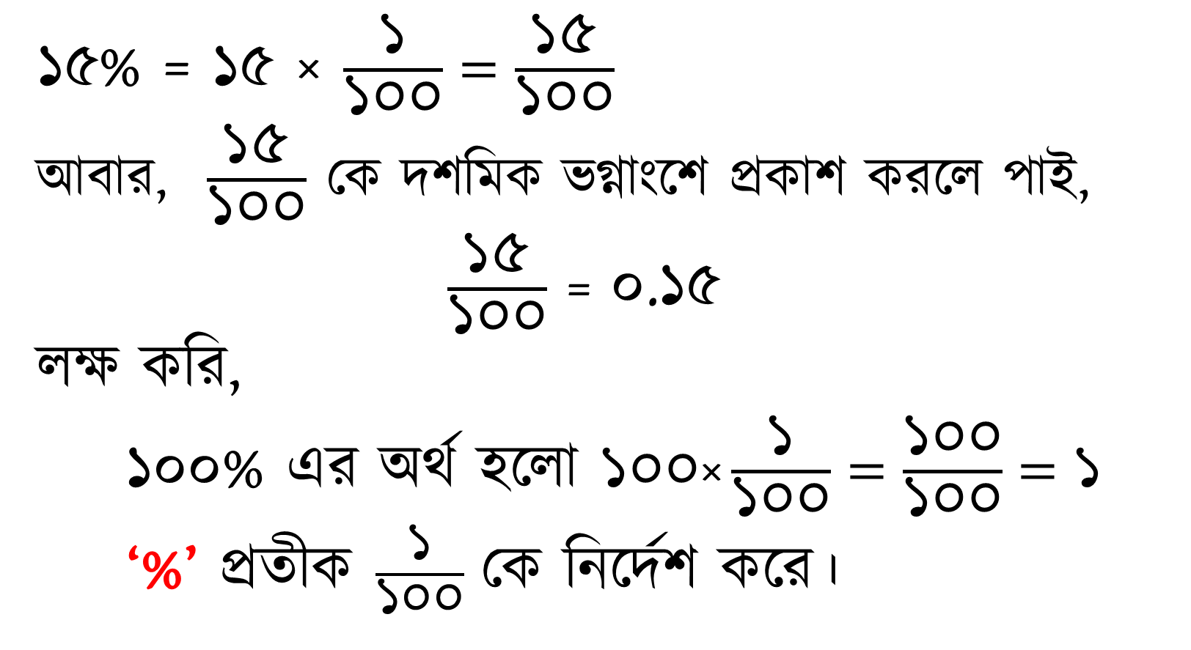
এসো শতকরাকে ভগ্নাংশে প্রকাশ করি
%
১৫% = ১৫ × $\frac{১}{১০০}=\frac{১৫}{১০০}$
আবার, $\frac{১৫}{১০০}$ কে দশমিক ভগ্নাংশে প্রকাশ করলে পাই,
$\frac{১৫}{১০০}$ = ০.১৫
লক্ষ করি,
১০০% এর অর্থ হলো $১০০\text{×}\frac{১}{১০০}=\frac{১০০}{১০০}=১$
‘%’ প্রতীক $\frac{১}{১০০}$ কে নির্দেশ করে।

Slide 15
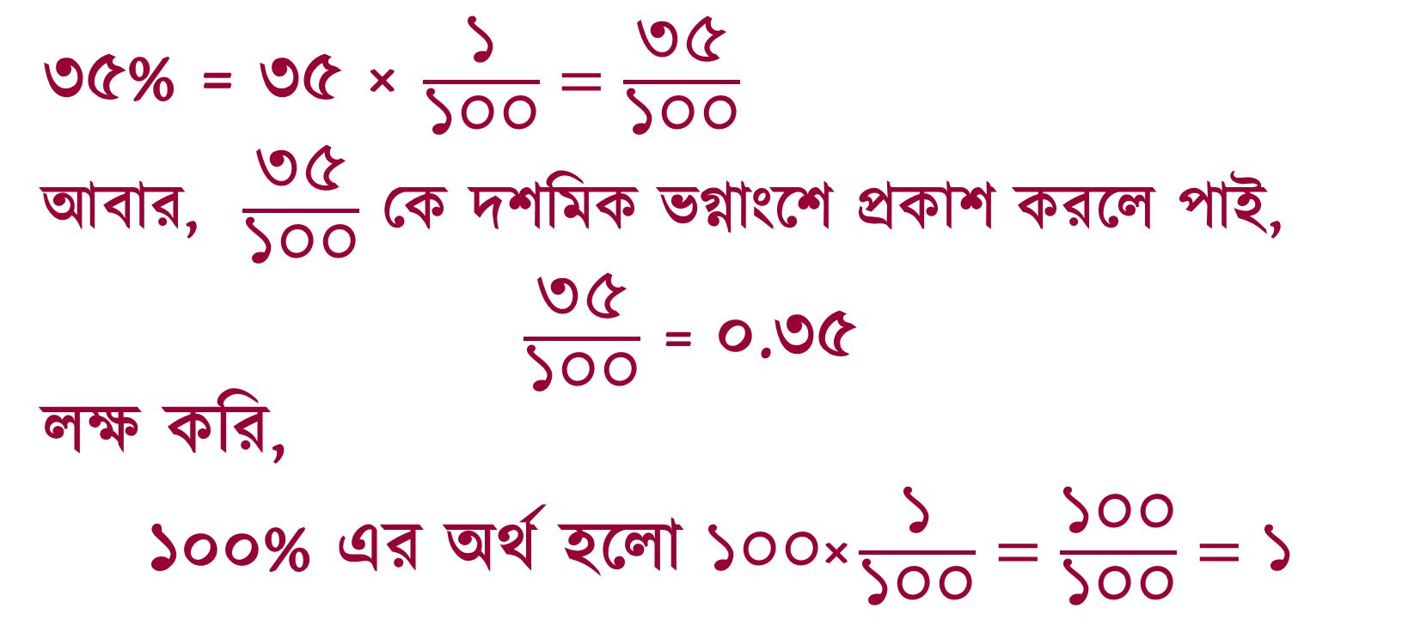
এসো শতকরাকে সাধারণ ও দশমিক ভগ্নাংশে প্রকাশ করি
৩৫% = ৩৫ × $\frac{১}{১০০}=\frac{৩৫}{১০০}$
আবার, $\frac{৩৫}{১০০}$ কে দশমিক ভগ্নাংশে প্রকাশ করলে পাই,
$\frac{৩৫}{১০০}$ = ০.৩৫
লক্ষ করি,
১০০% এর অর্থ হলো $১০০\text{×}\frac{১}{১০০}=\frac{১০০}{১০০}=১$
%

Slide 16

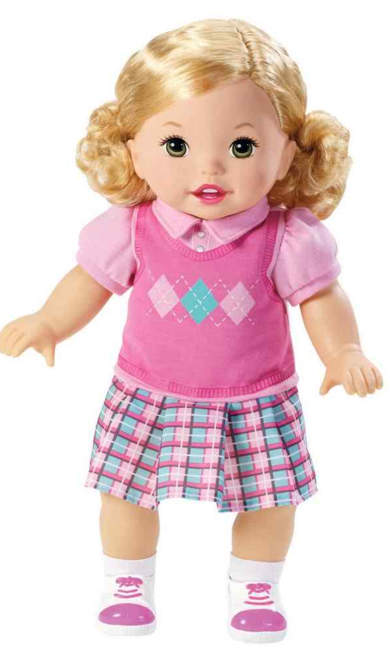

জোড়ায় কাজ
খালি ঘর পূরণ কর ও শতকরা অংশ রং কর।
৩৭% = =

Slide 17
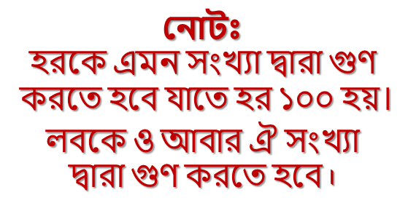
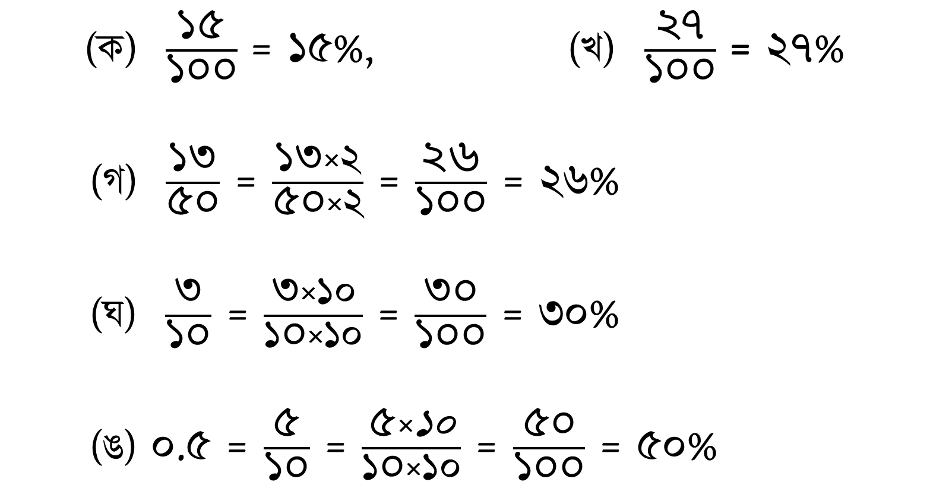
এসো ভগ্নাংশকে শতকরায় (%) প্রকাশ করি
(ক) $\frac{১৫}{১০০}$ = ১৫%, (খ) $\frac{২৭}{১০০}$ = ২৭%
(গ) $\frac{১৩}{৫০}$ = $\frac{১৩\text{×}\text{২}}{৫০\text{×}২}$ = $\frac{২৬}{১০০}$ = ২৬%
(ঘ) $\frac{৩}{১০}$ = $\frac{৩\text{×}\text{১০}}{১০\text{×}১০}$ = $\frac{৩০}{১০০}$ = ৩০%
(ঙ) ০.৫ = $\frac{৫}{১০}$ = $\frac{৫\text{×}\text{১০}}{১০\text{×}১০}$ = $\frac{৫০}{১০০}$ = ৫০%
নোটঃ
$$হরকে এমন সংখ্যা দ্বারা গুণ$$
$$করতে হবে যাতে হর ১০০ হয়।$$
$$লবকে ও আবার ঐ সংখ্যা$$
$দ্বারা গুণ করতে হবে$।

Slide 18

এসো শতকরার গাণিতিক সমস্যা সমাধান করি
কোন বিদ্যালয়ের ৫ম শ্রেণির মোট ৩০ জন শিক্ষার্থীর মধ্যে ১২ জন ছাত্রী। মোট শিক্ষার্থীর শতকরা কতজন ছাত্রী?
সমাধানঃ
৩০ জন শিক্ষার্থীর মধ্যে ছাত্রী ১২ জন
১২
⸫ ১ " " " " জন
৩০
৪
১০
১২
$$×$$
১০০
৩০
⸫ ১০০ " " " " জন
৩
১
= ৪০ জন
অতএব, মোট শিক্ষার্থীর ৪০% ছাত্রী।

Slide 19
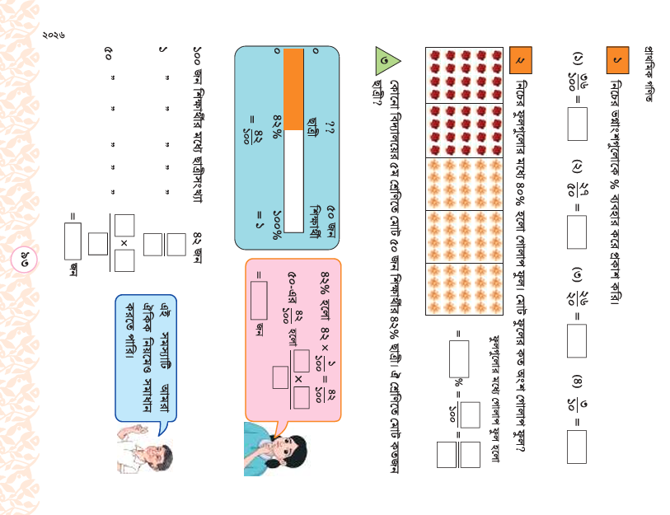

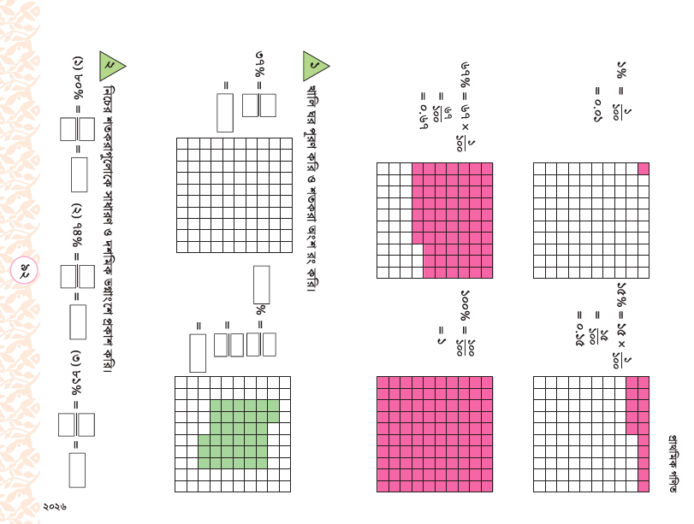
দলীয় কাজ
দল নং ১
দল নং ২

Slide 20

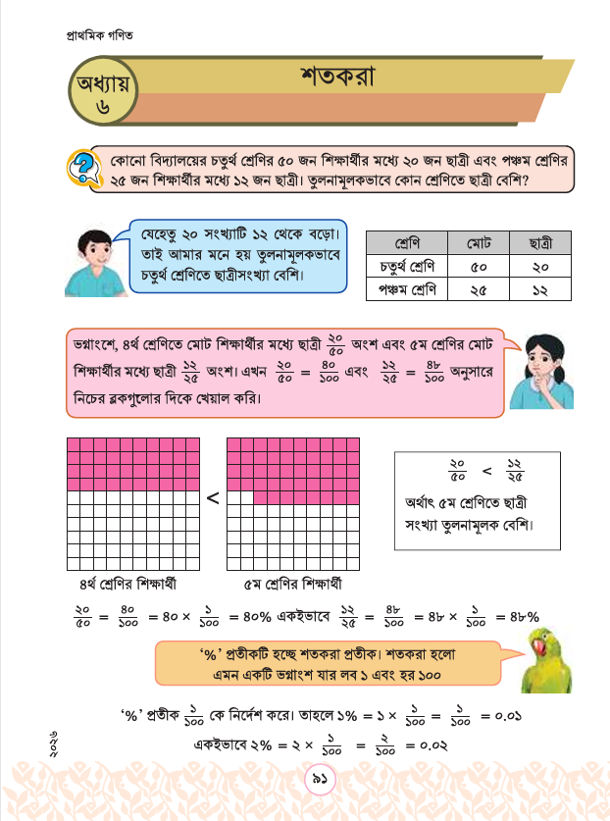
চলো পাঠ্যবইটা একটু দেখি
পাঠ্য বইয়ের ৯১, ৯২ ও ৯৩ পৃষ্ঠা দেখো

Slide 21



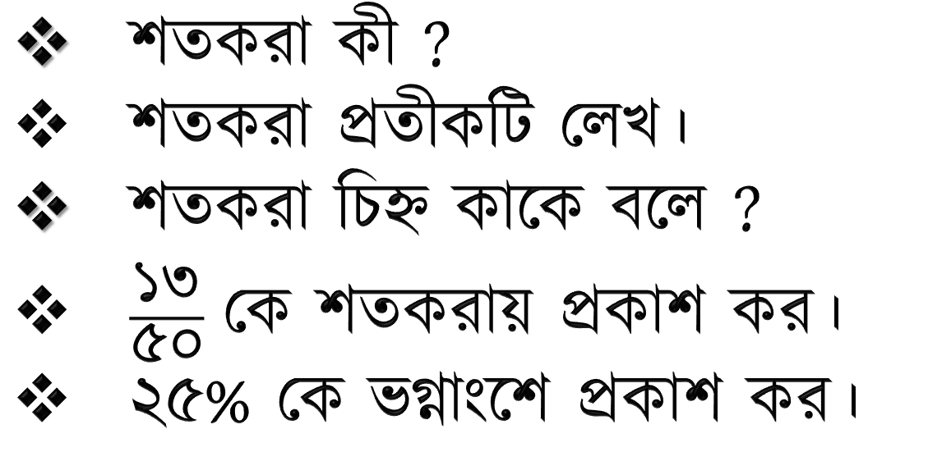
মূল্যায়ন
শতকরা কী ?
শতকরা প্রতীকটি লেখ।
শতকরা চিহ্ন কাকে বলে ?
$\frac{১৩}{৫০}$ কে শতকরায় প্রকাশ কর।
২৫% কে ভগ্নাংশে প্রকাশ কর।

Slide 22

মূল্যায়ন
১. শতকরা হলো একটি ……………….?
(ক) গুণ
(খ) ভগ্নাংশ
(গ) যোগ
(ঘ) বিয়োগ
২. শতকরা প্রতীক কোনটি ?
(ক) %
(খ) @
(গ) #
(ঘ) &
৩. ২৪ জন লোক ৬০ জন লোকের …%
সঠিক উত্তরের জন্য ক্লিক করুন।
(ক) ৪০%
(খ) ৫০%
(গ) ৬০%
(ঘ) ৭০%

Slide 23
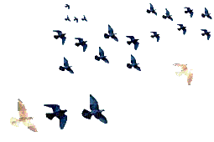

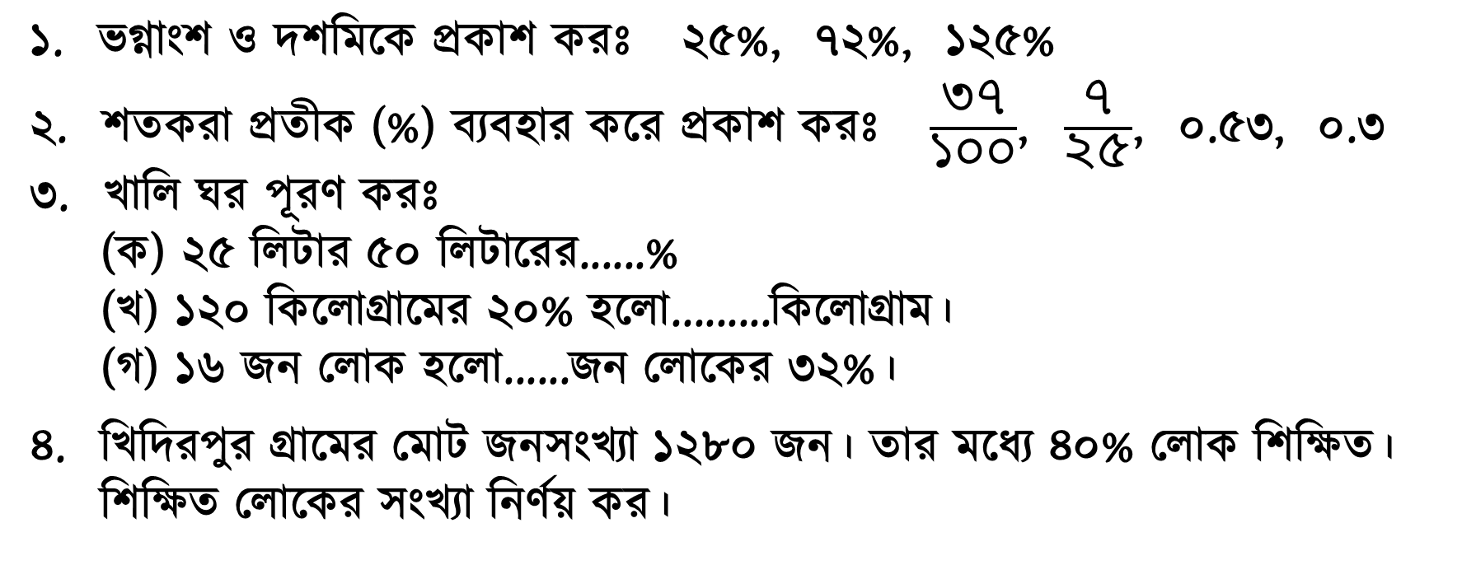
বাড়ির কাজ
১. ভগ্নাংশ ও দশমিকে প্রকাশ করঃ ২৫%, ৭২%, ১২৫%
২. শতকরা প্রতীক (%) ব্যবহার করে প্রকাশ করঃ $\frac{৩৭}{১০০}$, $\frac{৭}{২৫}$, ০.৫৩, ০.৩
৩. খালি ঘর পূরণ করঃ
(ক) ২৫ লিটার ৫০ লিটারের......%
(খ) ১২০ কিলোগ্রামের ২০% হলো.........কিলোগ্রাম।
(গ) ১৬ জন লোক হলো......জন লোকের ৩২%।
৪. খিদিরপুর গ্রামের মোট জনসংখ্যা ১২৮০ জন। তার মধ্যে ৪০% লোক শিক্ষিত।
শিক্ষিত লোকের সংখ্যা নির্ণয় কর।

Slide 24




আজকের মত সবাইকে...
ধ
ন্য
বা
দ

